Slide 1
Android开发实战经典
第4章：Android中的基本控件（上）
—— 日期选择器：DatePicker
北京魔乐科技软件学院
李兴华

Slide 2
本章目标
掌握日期选择器的配置及使用。

Slide 3
日期选择器：DatePicker
与时间选择器对应的还有一个日期选择器（DatePicker），可以完成年、月、日的设置，此类定义如下：
  java.lang.Object
  ↳ android.view.View
  ↳ android.view.ViewGroup
  ↳ android.widget.FrameLayout
  ↳ android.widget.DatePicker

Slide 4
DatePicker类的常用方法
No. | 方法 | 类型 | 描述
1 | public int getYear() | 普通 | 取得设置的年
2 | public int getMonth() | 普通 | 取得设置的月
3 | public int getDayOfMonth() | 普通 | 取得设置的日
4 | public void setEnabled(boolean enabled) | 普通 | 设置组件是否可用
5 | public void updateDate(int year, int monthOfYear, int dayOfMonth) | 普通 | 设置一个指定的日期

Slide 5
在main.xml文件中定义日期组件
<?xml version="1.0" encoding="utf-8"?> <LinearLayout → 定义线型布局管理器 xmlns:android="http://schemas.android.com/apk/res/android" android:orientation="vertical" → 所有组件垂直摆放 android:layout_width="fill_parent" → 布局管理器宽度为屏幕宽度 android:layout_height="fill_parent"> → 布局管理器高度为屏幕高度 <DatePicker → 定义日期选择器 android:id="@+id/dp1" → 组件ID，程序中使用 android:layout_width="wrap_content" → 组件宽度为显示宽度 android:layout_height="wrap_content" /> → 组件高度为显示高度 <DatePicker → 定义日期选择器 android:id="@+id/dp2" → 组件ID，程序中使用 android:layout_width="wrap_content" → 组件宽度为显示宽度 android:layout_height="wrap_content" /> → 组件高度为显示高度 </LinearLayout>

Slide 6
编写Activity程序设置一个日期
package org.lxh.demo; import android.app.Activity; import android.os.Bundle; import android.widget.DatePicker; public class MyDatePickerDemo extends Activity { private DatePicker mydp = null; @Override public void onCreate(Bundle savedInstanceState) { super.onCreate(savedInstanceState); // 调用父类onCreate()方法 super.setContentView(R.layout.main); // 调用布局文件 this.mydp = (DatePicker) super.findViewById(R.id.dp2);// 取得日期选择器 this.mydp.updateDate(1998, 7, 27) ; // 设置一个默认日期 } }

Slide 7
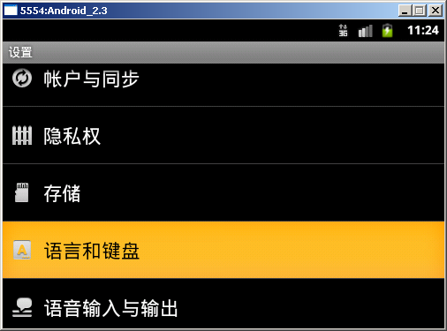
定义地区
如果希望日期的显示格式是：年-月-日” ，则可以修改地区设置。
选择“设置（Setting）”选项，如图4-19所示，在里面选择语言为“中文（简体）”

Slide 8
小结
日期选择器可以进行日期的配置；
可以通过设置配置不同的显示风格。

Slide 9





下一章内容
布局管理器

